Slide 1
Муниципальное бюджетное дошкольное образовательное учреждение «Детский сад №3» Теневой театр – как средство развития личностных качеств детей дошкольного возраста» Автор: Былкова В.В., воспитатель

Slide 2
«Кусок дерева со шнурками, скорлупа ореха,
не имеющие никакой цены вещи, как голыши, древесные листы и содержимое бумажной корзины, получают великое значение в следствие живой детской фантазии, которая бумажные лоскутки преобразует в чашки и лодки,
в животных и людей»
Вильгельм Прейер

Slide 3
Каждый ребенок – актер от природы

Slide 4
Цель – показать значимость театрализованной деятельности в развитии личностных качеств детей дошкольного возраста и представить технику внедрения в образовательный процесс такого направления, как театр теней.

Slide 5
Задачи: - Развивать личностные качества ребенка: доброту, вежливость, аккуратность, честность, самостоятельность, инициативность; - Формировать коммуникативные навыки и нравственные качества; - Обогащать и активизировать словарный запас детей, диалогическую речь. - Познакомить детей с видами театра, разнообразием театральных постановок; - Воспитывать эстетический вкус; - Формировать общую культуру ребенка

Slide 6
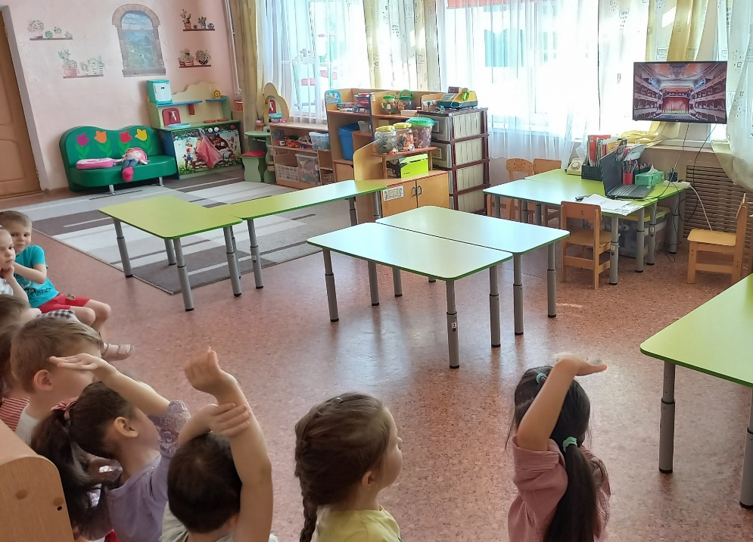
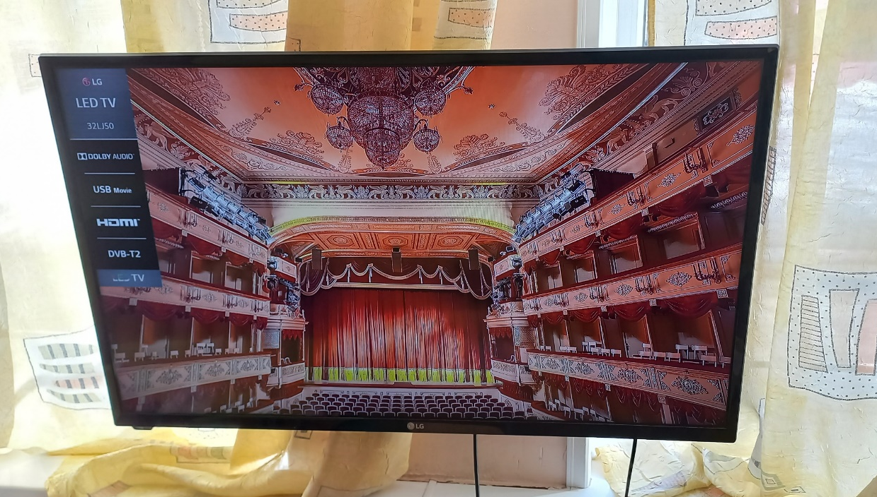
Презентация «Удивительный мир театра»

Slide 7
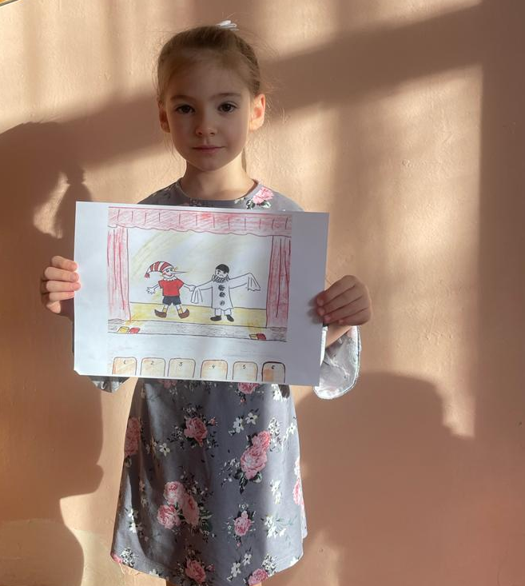
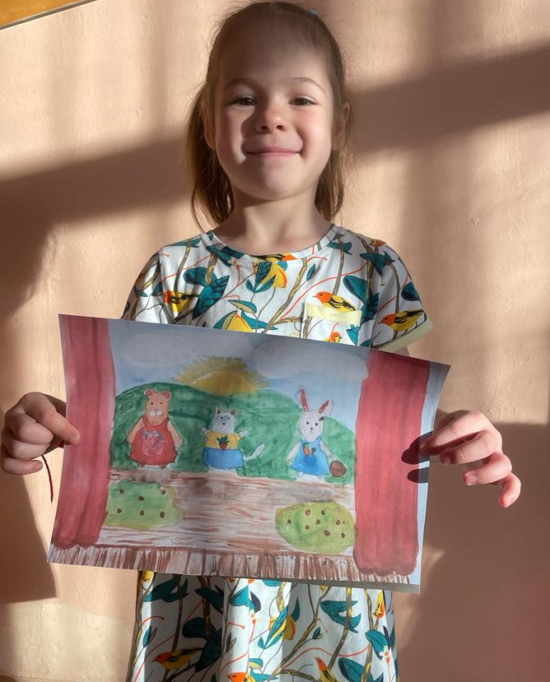
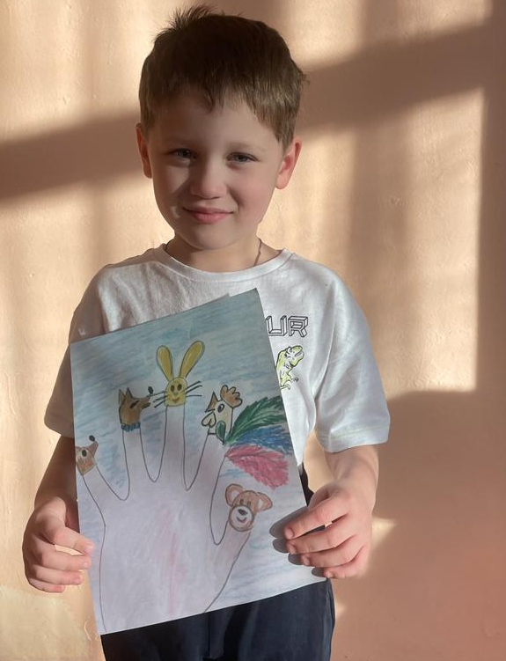
Проект «Мой любимый театр»

Slide 8
Презентация на тему «Театр теней»

Slide 9
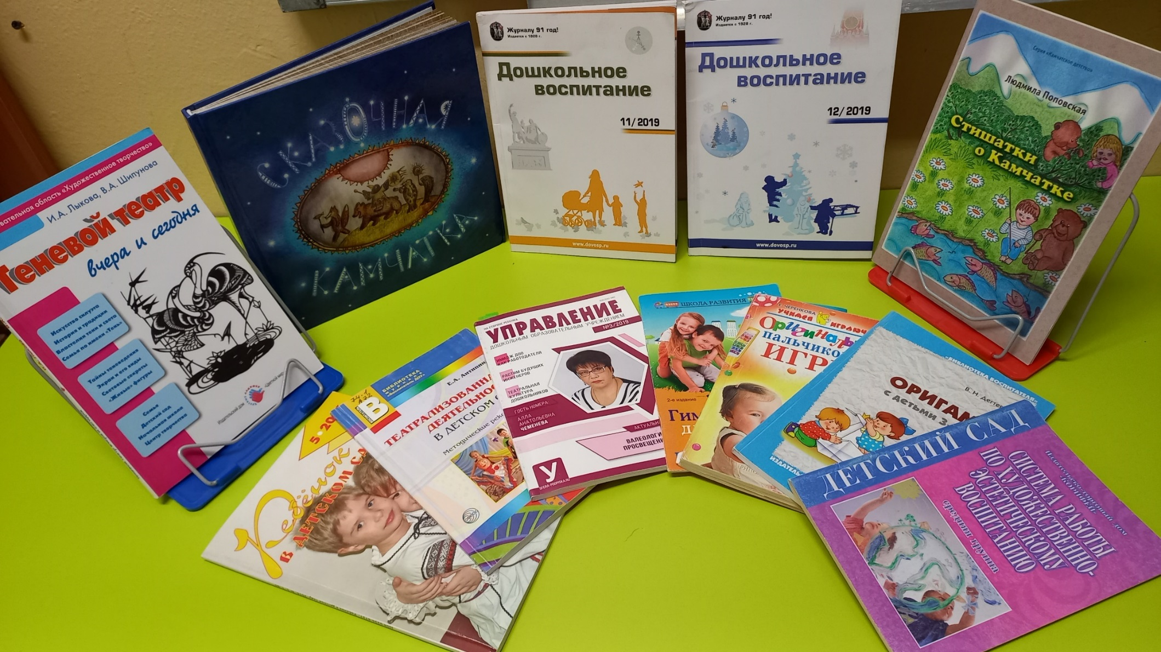
Использованная литература

Slide 10
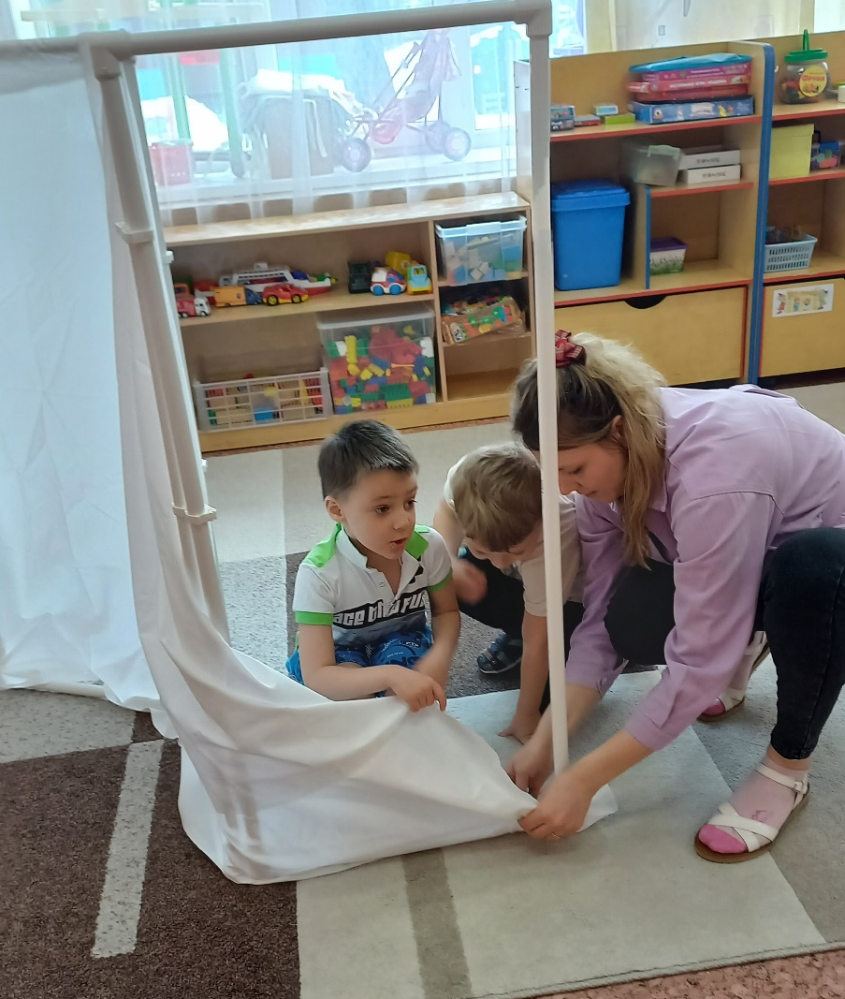
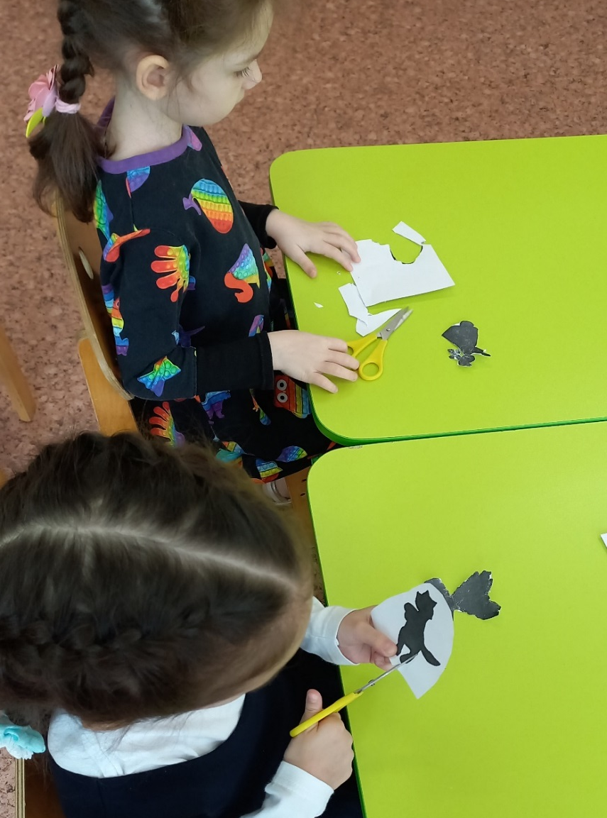
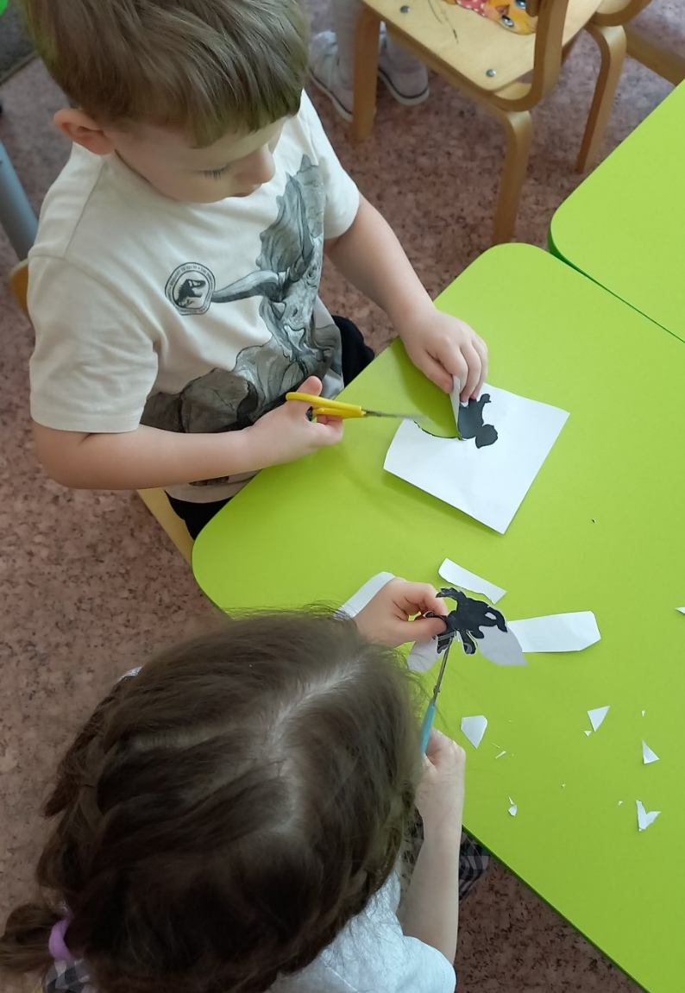
Вырезаем силуэты и изготавливаем ширму (экран)

Slide 11
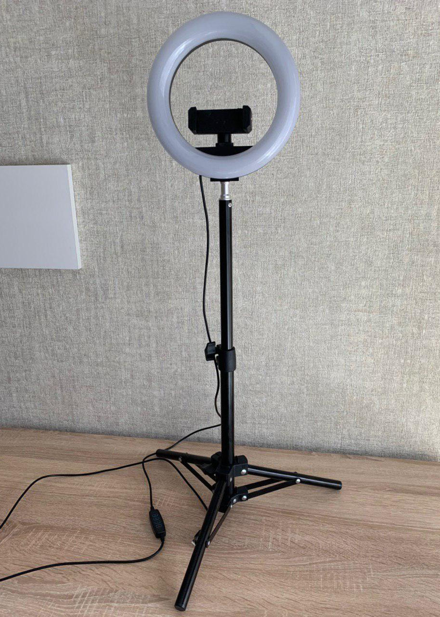
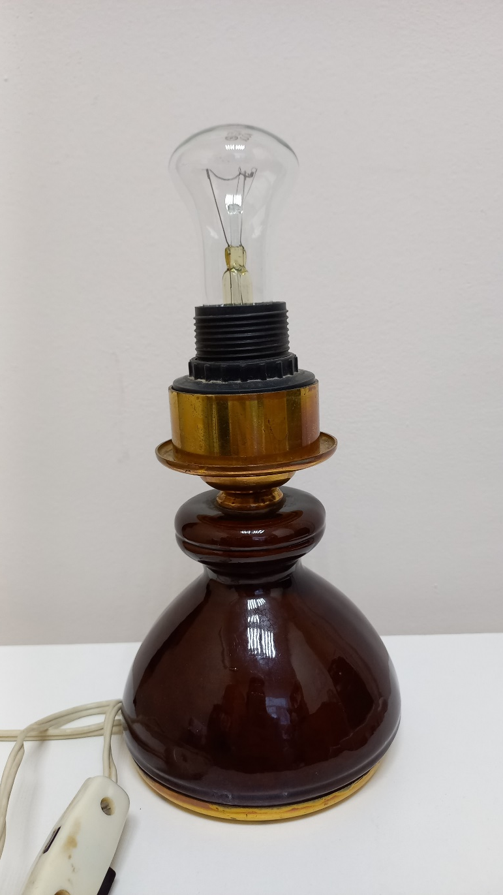
Выбор лампы и подходящего света

Slide 12
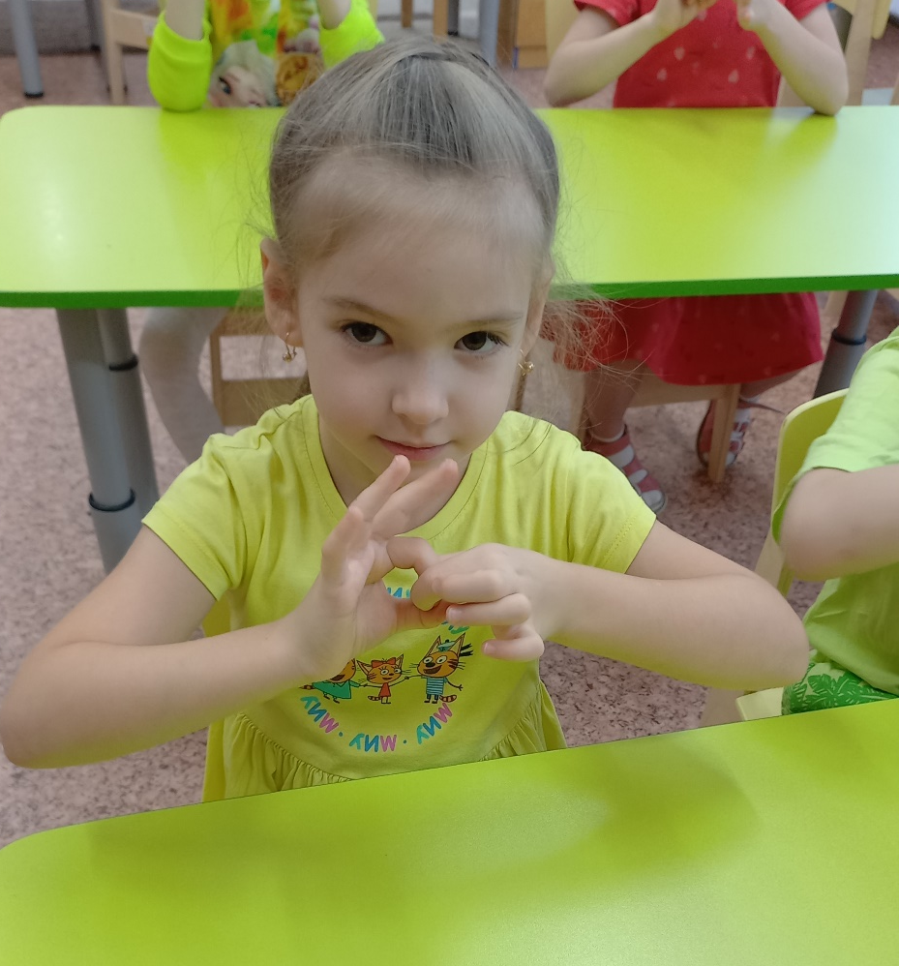
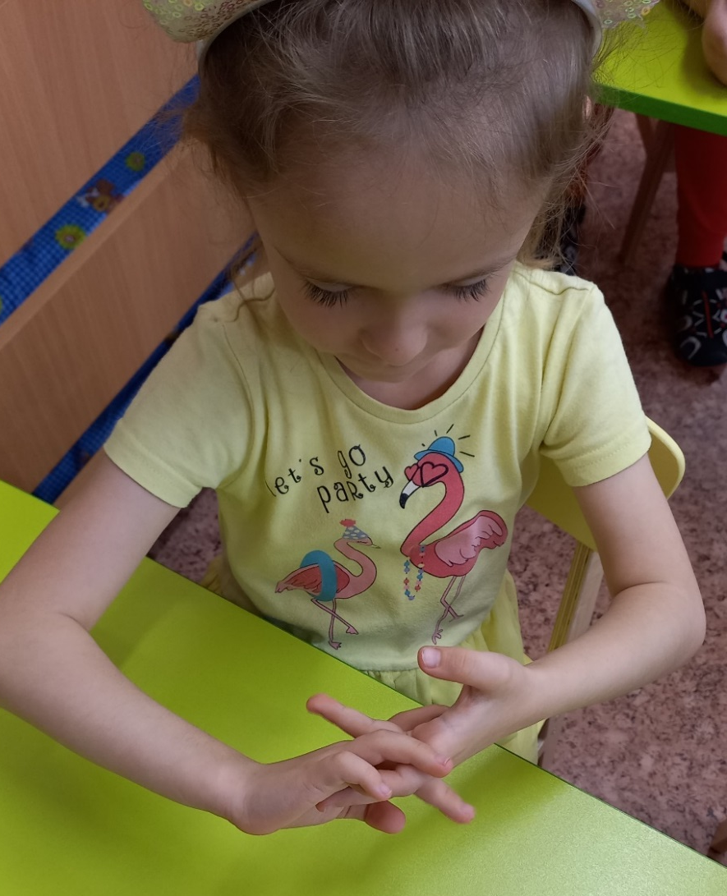
Гимнастика для пальчиков

Slide 13
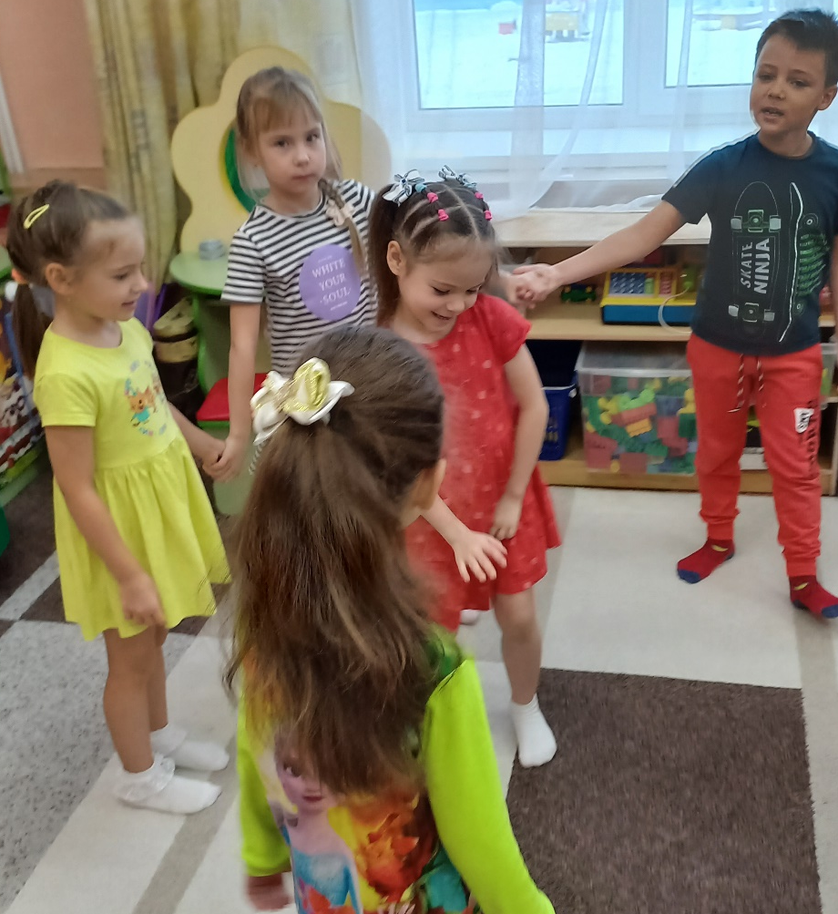
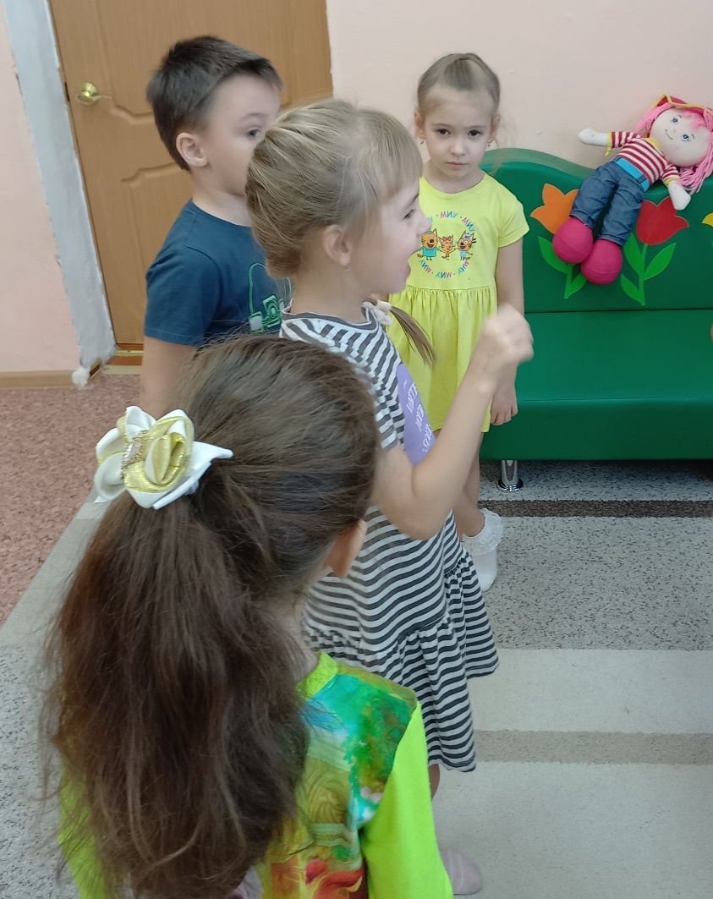
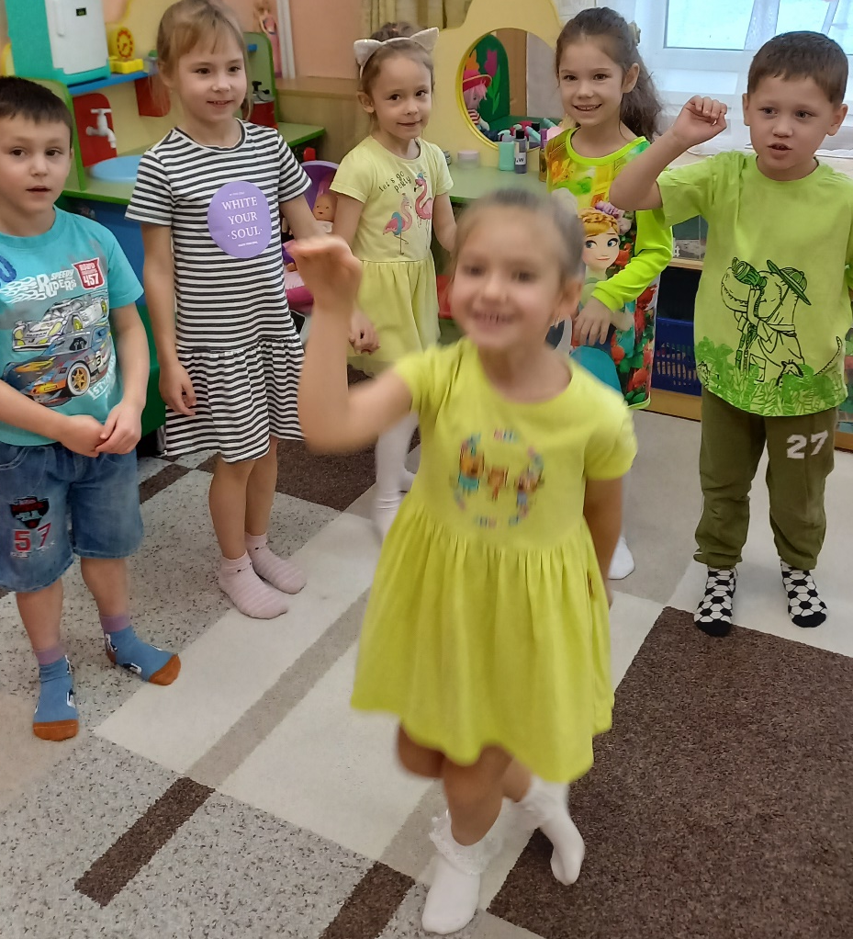
Игры на развитие театральных способностей детей

Slide 14
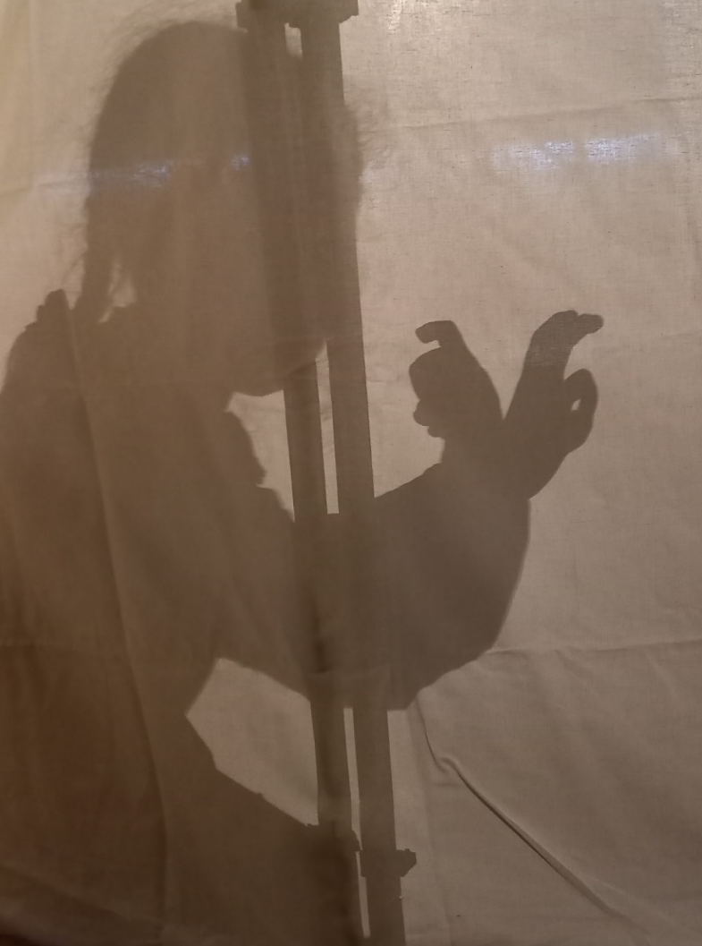
Игра «Угадай по тени»

Slide 15
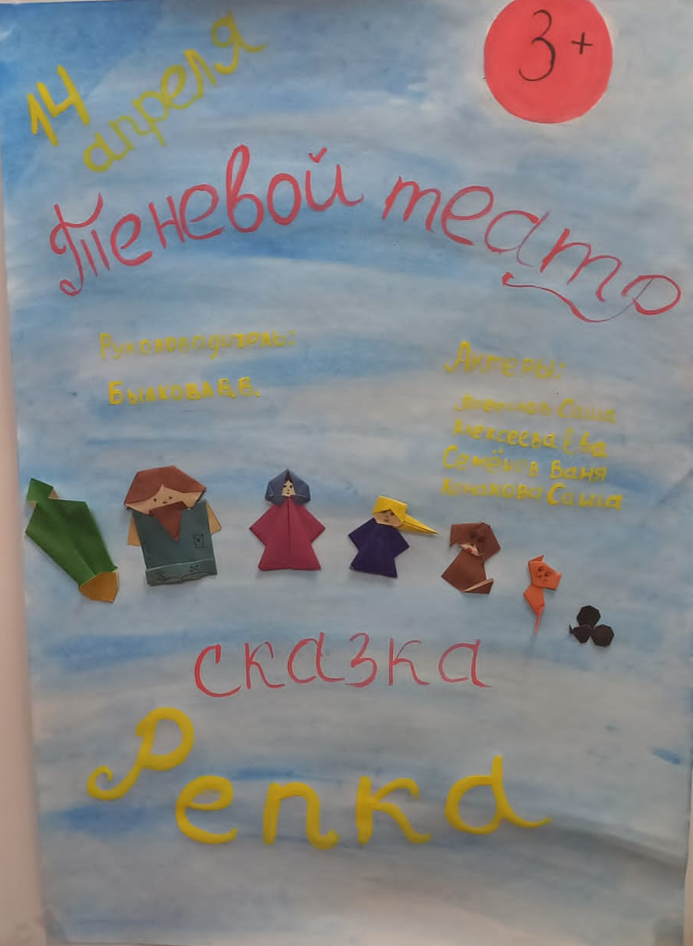
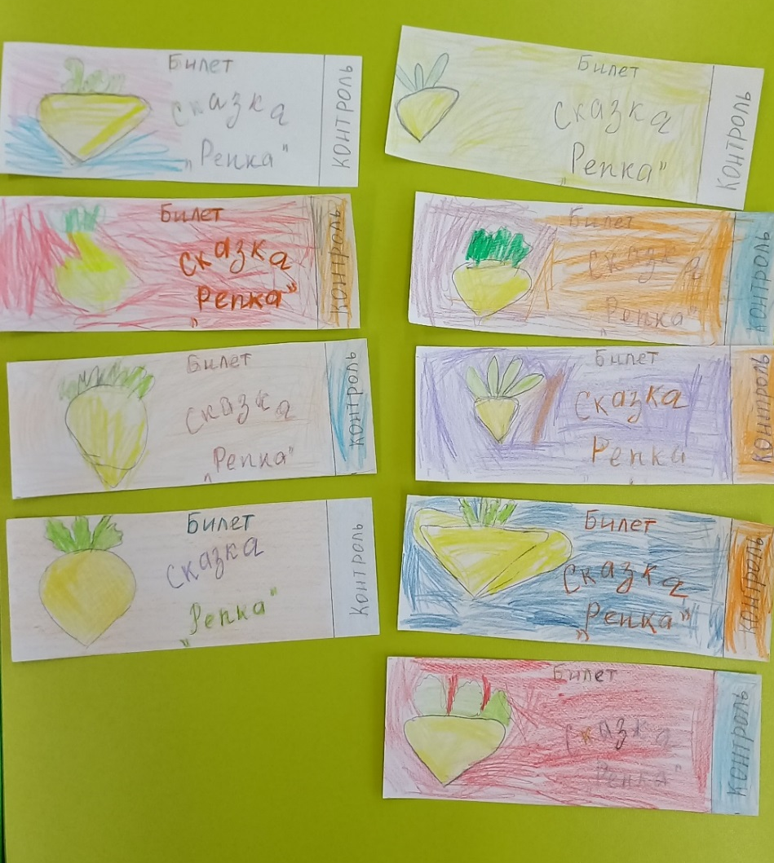
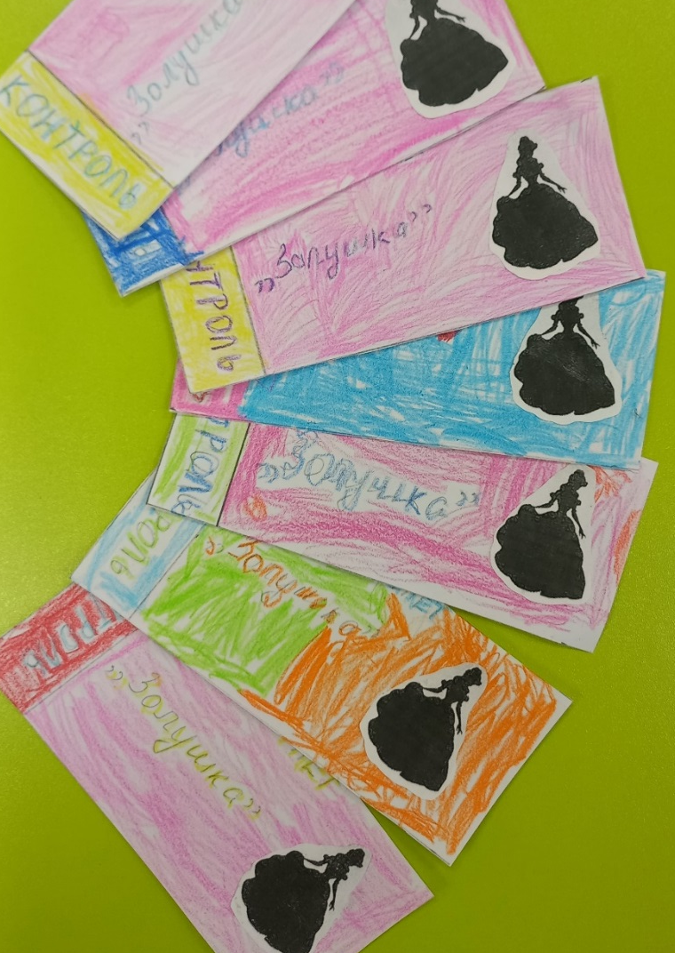
Билеты и афиша на теневой спектакль

Slide 16
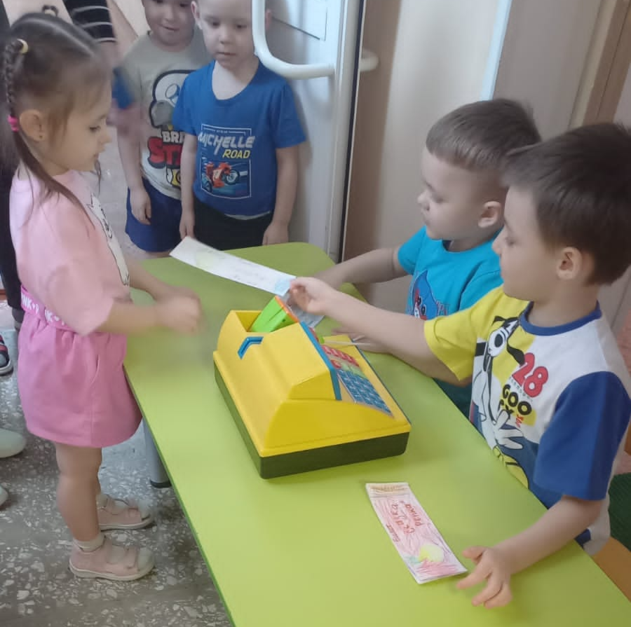
Наши актеры и маленькие зрители

Slide 17
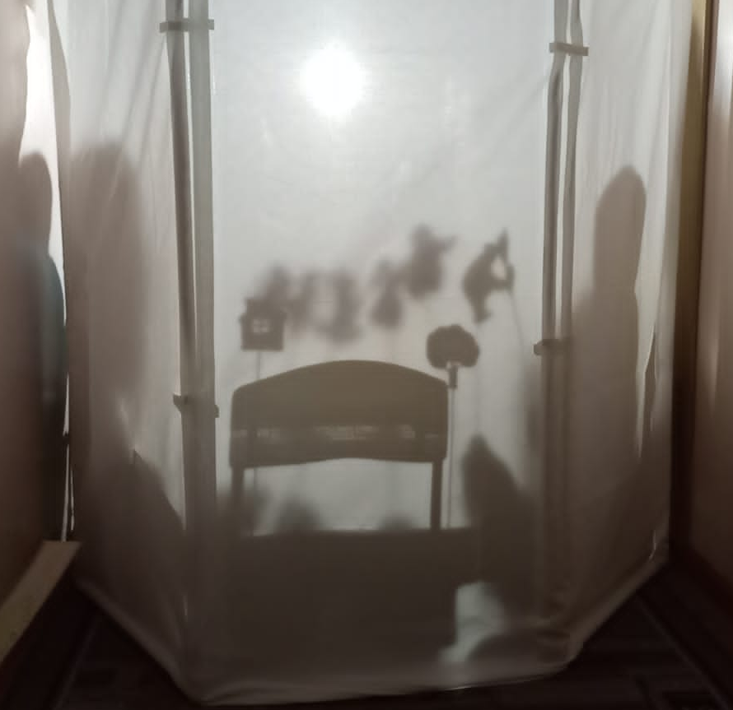
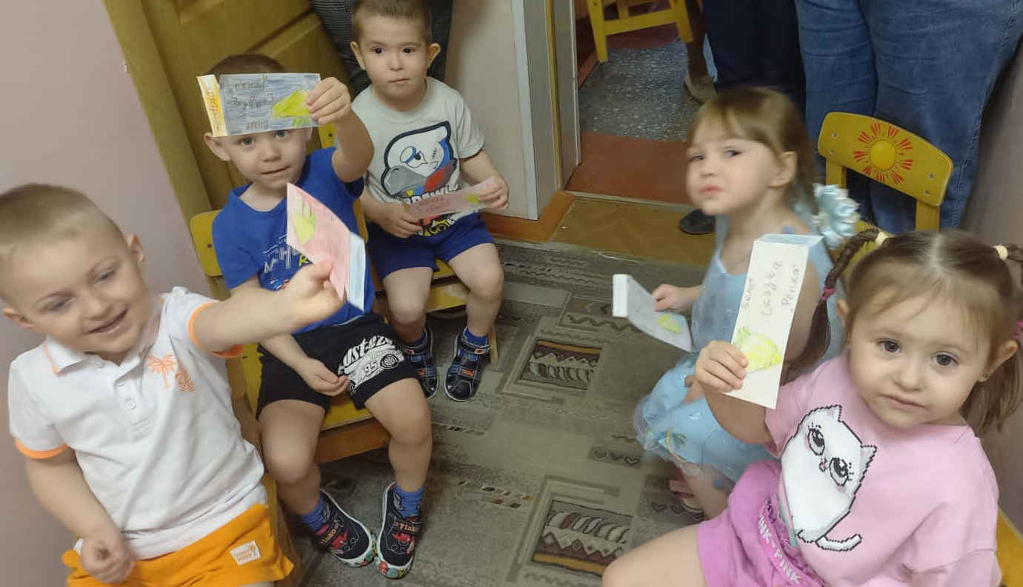
Показ сказки «Репка»

Slide 18
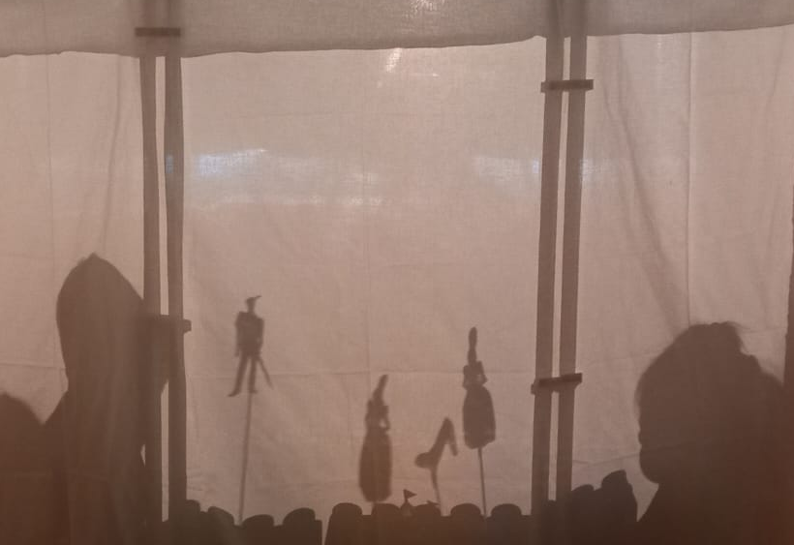
Показ сказки «Золушка»

Slide 19
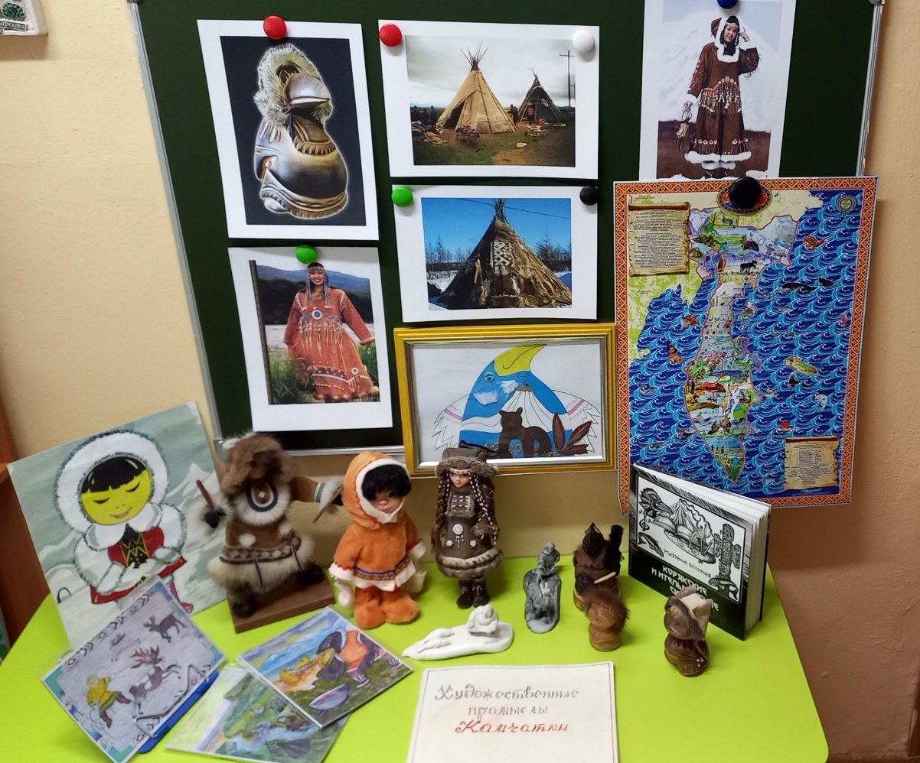
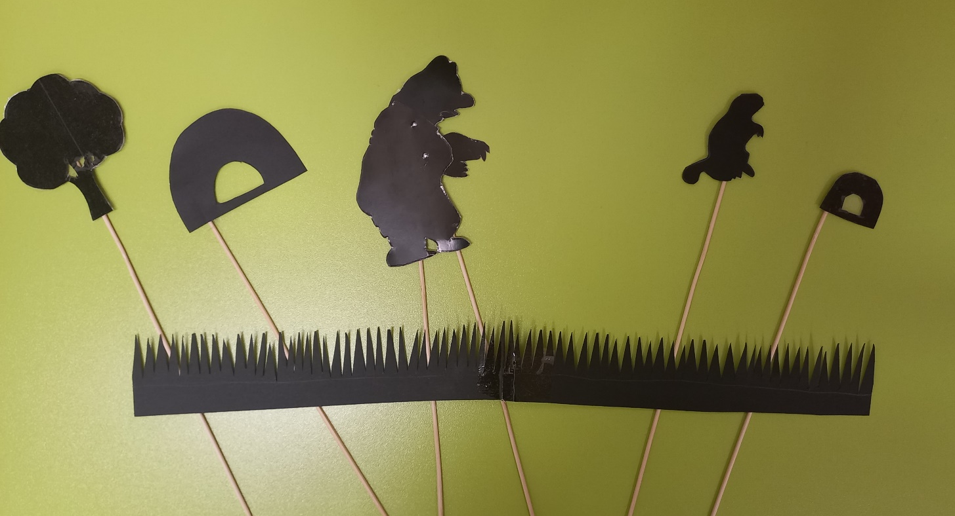
Региональный компонент Сказка «Как евражка и медведь норами менялись»

Slide 20
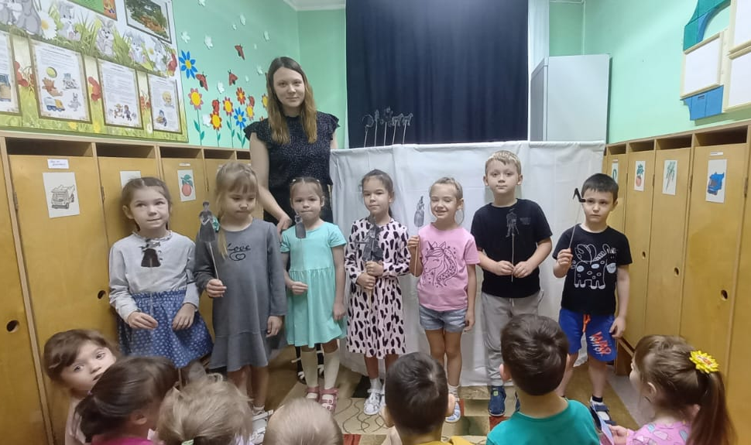
Если в детском саду есть театр – значит, там сосредоточен феномен детства: радость, удивление, восторг, фантазия, творчество.

